Slide 1
Бюджет для граждан на 2024 год и плановый период 2025-2026 годов внутригородского муниципального образования города федерального значения Санкт-Петербурга муниципальный округ Купчино с изм. От 20.02.2024

Slide 2
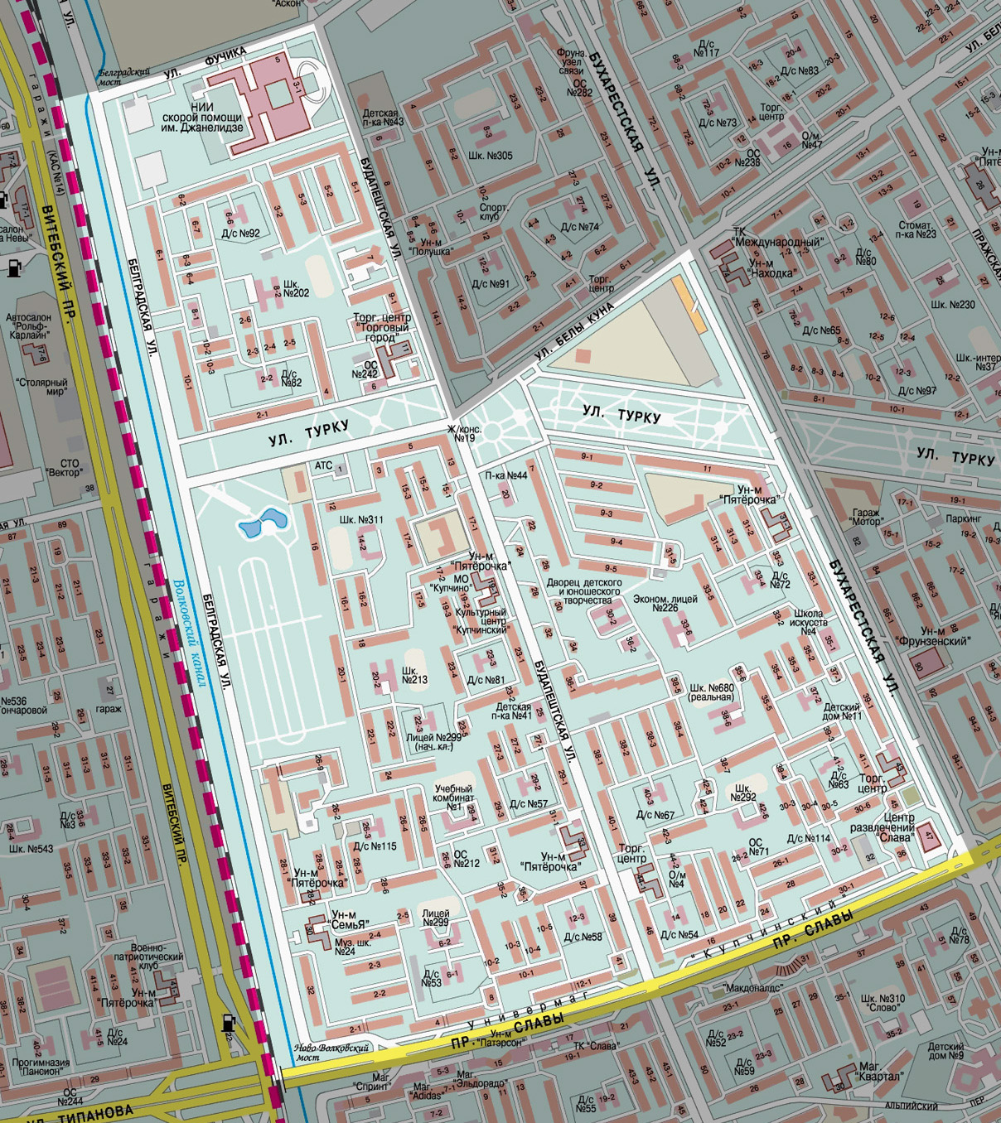
Описание границ внутригородского муниципального образования города федерального значения Санкт-Петербурга муниципальный округ Купчино
Границы муниципального образования проходит: от улицы Белы Куна по оси Бухарестской улицы до проспекта Славы, по оси проспекта Славы до западной стороны полосы отвода Витебского направления железной дороги, на север по западной стороне полосы отвода Витебского направления железной дороги до улицы Фучика, по оси улицы Фучика до Будапештской улицы, по оси Будапештской улицы до улицы Белы Куна, по оси улицы Белы Куна до Бухарестской улицы.
Численность населения ВМО Купчино на 01.01.2022 года по данным Росстата составляла 50156 чел., на 01.01.2023 года численность – 56117 чел., прирост населения составил 5961 чел. (11,88%).

Slide 3
Бюджетный процесс включает в себя следующие стадии (этапы)
Составление проекта бюджета
Рассмотрение и утверждение проекта бюджета
Исполнение бюджета
Рассмотрение и утверждение отчета об исполнении бюджета
Основывается на:
Послании Президента РФ;
Прогнозе социально-экономического развития Санкт-Петербурга и муниципального образования;
Муниципальных программах.
Проект бюджета выносится на рассмотрение представительного органа муниципального образования, проводятся публичные слушания. По итогам рассмотрения и внесения корректировок (при необходимости) утверждается бюджет.
Исполнение бюджета включает реализацию запланированных муниципальных программ, непрограммных направлений расходов бюджета, анализ поступления доходов.
По итогам окончания текущего финансового года составляется отчет об исполнении бюджета. Подводятся итоги года. Итоги исполнения вносятся на рассмотрения представительного органа муниципального образования. По окончании отчетного финансового периода отчет об исполнении отправляется на проверку в Контрольно-счетную палату Санкт-Петербурга.

Slide 4
Основные задачи и приоритеты бюджетной политики
Основные задачи бюджетной политики
Повышение эффективности оказания муниципальных услуг;
Совершенствование нормативно-правового регулирования бюджетного процесса;
Повышение эффективности финансовых взаимоотношений с бюджетами Санкт-Петербурга;
Повышение качества муниципальных программ и расширение их использования в бюджетном планировании.
Приоритеты бюджетной политики
Благоустройство территории муниципального округа;
Улучшение качества жизни граждан, проживающих на территории округа;
Эффективное исполнение социально-значимых вопросов местного значения;
Выполнение отдельных государственных полномочий в области социальной политики – в деятельности органов опеки и попечительства, выплате пособий опекаемым детям (до 18 л.) вознаграждения приемным родителям.

Slide 5
Местный бюджет на 2024 год и плановый период 2025-2026 годов запланирован по принципу сбалансированности – доходы равны расходам.
Основные параметры бюджета | 2024 год (тыс. руб.) | Плановый период
 |  | 2025 год (тыс. руб.) | 2026 год (тыс. руб.)
Доходы, всего | 183977,00 | 132531,50 | 137703,30
Расходы, всего | 192277,00 | 132531,50 | 137703,30
Дефицит (-)/Профицит (+) | -8300,00 | 0,00 | 0,00

Slide 6
Доходы местного бюджета формируются за счет:
Налоговых и неналоговых доходов, установленных налоговым, финансовым и бюджетным законодательством, Законом Санкт-Петербурга:
Налог на доходы физических лиц
Доходов от использования имущества, находящегося в государственной и муниципальной собственности
Доходов от оказания платных услуг (работ) и компенсации затрат государства
Поступлений от штрафов, санкций и возмещения ущерба
Основная часть доходов бюджета МО «Купчино» в 2024 году формируется за счет следующих видов доходов:
Дотации бюджетам бюджетной системы Российской Федерации
Субсидии бюджетам бюджетной системы Российской Федерации (межбюджетные субсидии)
Субвенции бюджетам внутригородских муниципальных образований городов федерального значения на выполнение передаваемых полномочий субъектов Российской

Slide 7
Характеристика бюджета МО «Купчино» на 2024 год (тыс. руб.)
Наименование основных параметров | 2024 год
Доходы
Налог на доходы физических лиц | 2033,00
Доходы от оказания платных услуг (работ) и компенсации затрат государства | 0,00
Штрафы, санкции, возмещение ущерба | 25,00
Безвозмездные поступления из бюджета Санкт-Петербурга | 181919,00
В том числе: | х
Дотации, в том числе дотация на выборы (13814,00) | 118298,60
Субсидии бюджетам бюджетной системы Российской Федерации | 42750,00
Субвенции бюджетам бюджетной системы Российской Федерации | 20870,40
ИТОГО ДОХОДОВ | 183977,00
Расходы
Общегосударственные вопросы | 52480,3
в том числе резервный фонд (справочно) | 200,00
Национальная безопасность и правоохранительная деятельность | 75,00
Национальная экономика | 430,40
Жилищно-коммунальное хозяйство | 106791,5
Экология | 30,00
Образование | 1595,80
Культура, кинематография | 9454,4
Социальная политика | 18540,70
Физическая культура и спорт | 413,40
Средства массовой информации | 2465,50
ИТОГО РАСХОДОВ | 192277,0
Дефицит (-)/Профицит (+) | -8300,00

Slide 8
Распределение бюджетных ассигнований бюджета внутригородского муниципального образования города федерального значения Санкт-Петербурга муниципальный округ Купчино на 2024 год по разделам, подразделам

Slide 9
На 2024 год и плановый период запланированы следующие муниципальные программы
«Формирование архивных фондов муниципального образования»;
«Проведение подготовки и обучению неработающего населения способам защиты и действиям в чрезвычайных ситуациях»;
«Участие в организации и финансировании: проведения оплачиваемых общественных работ; временного трудоустройства несовершеннолетних от 14 до 18 лет, безработных граждан; ярмарок вакансий и учебных рабочих мест»;
«Осуществление экологического просвещения и воспитания»;
«Осуществление профессиональной подготовки, переподготовки и повышения квалификации»;
«Проведение мероприятий по военно-патриотическому воспитанию граждан на территории муниципального образования»;
«Профилактика дорожно-транспортного травматизма на территории муниципального образования»;
«Профилактика правонарушений»;
«Профилактика незаконного потребления наркотических средств и психотропных веществ, наркомании в Санкт-Петербурге»;
«Профилактика терроризма и экстремизма на территории муниципального образования»;
«Участие в осуществлении защиты прав потребителей»;
«Участие в содействии развитию малого бизнеса на территории муниципального образования»;
«Участие в осуществлении противодействия коррупции в пределах своих полномочий»;
«Укрепление межнационального и межконфессионального согласия»;
«Организация и проведений местных и участие в организации и проведение городских праздничных и иных зрелищных мероприятий»;
«Организация и проведение досуговых мероприятий для жителей муниципального образования»;
«Развитие физической культуры и массового сорта»;
«Учреждение печатного средства массовой информации»;
«Благоустройство и озеленение территории».

Slide 10
Основные понятия и термины
Бюджет – это форма образования и расходования денежных средств, предназначенных для финансового обеспечения задач и функций местного самоуправления.
Доходы бюджета – денежные средства, поступающие в местный бюджет, за исключением средств, являющихся в соответствии с Бюджетным кодексом источниками финансирования дефицита бюджета.
Расходы бюджета – выплачиваемые из местного бюджета денежные средства, за исключением средств, являющихся в соответствии с Бюджетным кодексом источниками финансирования дефицита бюджета.
Дефицит – превышение расходов над расходами бюджета.
Профицит – превышение доходов над расходами бюджета.

Slide 11
Основные понятия и термины
Субвенции – межбюджетные трансферты, которые предоставляются на финансирование отдельных государственных полномочий.
Субсидии – межбюджетные трансферты, которые предоставляются на условиях долевого софинансирования расходов местного бюджета.
Муниципальная программа – комплекс мероприятий, увязанных по ресурсам, срокам и исполнителям, направленных на достижение целей социально-экономического развития МО «Купчино».
Дотации – межбюджетные трансферты, предоставляемые на безвозмездной и безвозвратной основе без установления направлений и (или) условий их использования.
Межбюджетные трансферты – средства, предоставляемые одним бюджетом бюджетной системы Российской Федерации другому бюджету.

Slide 12
Контактная информация
Учреждение | ФИО руководителя | Часы приема
МУНИЦИПАЛЬНЫЙ СОВЕТ Внутригородского муниципального образования города федерального значения Санкт-Петербурга МО Купчино Тел. 703-04-10 Эл. почта: mocupch@gmail.com | Пониматкин Алексей Владимирович | Вторник, четверг с 16-00 до 18-00
МЕСТНАЯ АДМИНИСТРАЦИЯ Внутригородского муниципального образования города федерального значения Санкт-Петербурга МО Купчино Тел. 402-46-06 Эл. почта: info@mokupchino.ru | Голубев Алексей Валерьевич | Вторник, четверг с 10-00 до 12-00

